Slide 1
Een wereldreis door de tijd
Door: Patricia van Boven,
Ceryl Bruitzman,
Arné Imming en
Tim Jansen

Slide 2
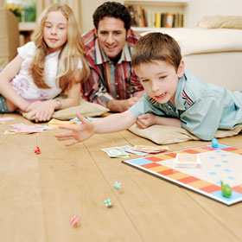
Doelgroep; Gezinnen met kinderen van 8 t/m 12 jaar
Verantwoording
Marktwaarde

Slide 3
Ontwerp keuzes
Spelbord
Verpakking
Vragen
Karakters

Slide 4
Spelverloop; Simpel & Duidelijk
Introductie
Invoeren spelers
Het spel
De winnaar!

Slide 5
Resultaten user-tests; Veel enthousiasme

Slide 6
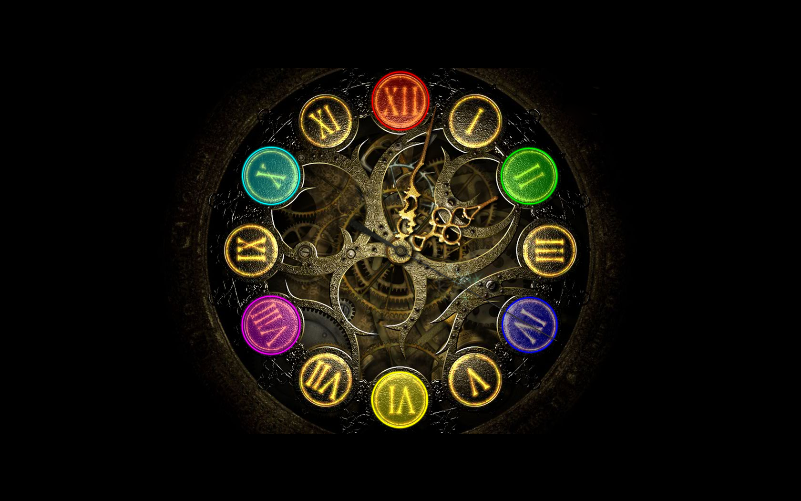
Demonstratie

